Slide 1
Smartphone
chytrý telefon

Slide 2
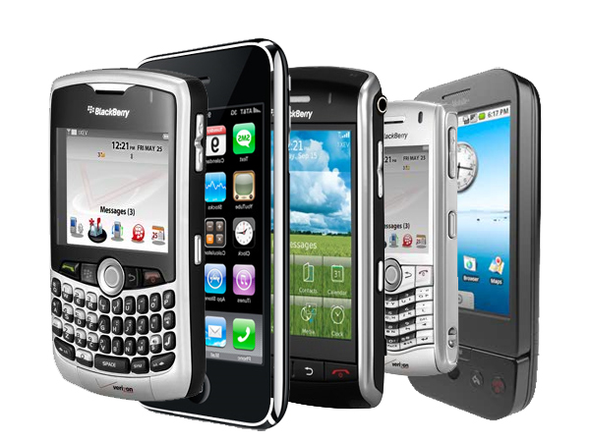
Smartphone
V českém překladu „chytrý telefon“ je mobilní telefon, který využívá pokročilý operační systém a aplikační rozhraní, které umožní instalaci nebo úpravy programů. [1]
Foto: http://www.salisbury.edu/helpdesk/images/smartphone.jpg [2]

Slide 3
Operační systémy
V operačních systémech lze vytvořit vlastní aplikace a podle toho, které si do smartphone nainstalujeme, určíme způsob použití telefonu.
Nejčastější druhy operačních systémů:
Android
Windows Mobile
Windows Phone
iOS
Symbian OS
MeeGo
Bada
PalmOS

Slide 4
Funkce smartphone
Smartphone svou škálou funkcí zcela nahradily PDA (Personal Digital Assistant).
Výběr některých funkcí [1]:
Velmi důležitá je synchronizace s počítačem, velmi často prostřednictvím internetu
mobilní verze kancelářského balíku Office
emailový klient
souborový manažer
multimediální přehrávač
možnosti přizpůsobení (Personalizace)
podpora paměťových karet
internetový prohlížeč

Slide 5
Nevýhody
Náročné aplikace vyžadují výkonný hardware, a ten vyžaduje více elektrické energie:
Nízká výdrž na baterie
Větší hmotnost (kvůli velkým bateriím)
Větší rozměry:
Mnoho technologií na jednom místě
Nutnost odvodu tepla
Prohlížení webu je pohodlnější na větších displejích
Cena
Cena dnešních chytrých telefonů je vysoká a je srovnatelná s cenou například dvou ledniček nebo ojetého auta!
Před koupí smartphone bychom měli důkladně zvážit, jakým způsobem jej budeme využívat a nenechat se strhnout reklamní masáží nebo módními trendy.

Slide 6
Autor: Petr Machálek
Vzdělávací oblast: Člověk a svět práce
Vzdělávací obor: Digitální technologie
Ročník: 9.
Období použití: 1. pololetí šk. roku
Vytvořeno: 2. 1. 2013
Způsob použití:
DUM lze použít s projektorem při výkladu nového učiva, žáci mají při výkladu k dispozici počítače k vyhledávání upřesňujících informací.
Dále je DUM žáky využíván při domácí přípravě.
Zdroje informací:
[1] http://cs.wikipedia.org/wiki/Smartphone
[2] http://www.salisbury.edu/helpdesk/images/smartphone.jpg

